Slide 1


유승원 팀장
남태우
박해미
임태호
이수정
안드로이드
백엔드(노드)
백엔드(노드)
안드로이드
디자인

Slide 2
#1 누가밥?
#2 기능 및 플로우차트
#3 디자인 시스템
#4 서버 아키텍쳐
#5 앱 시연

Slide 3
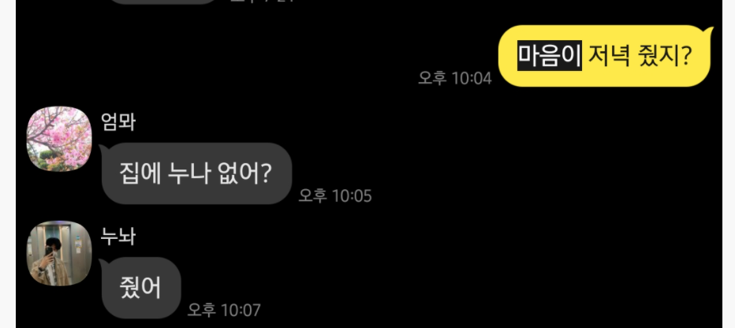
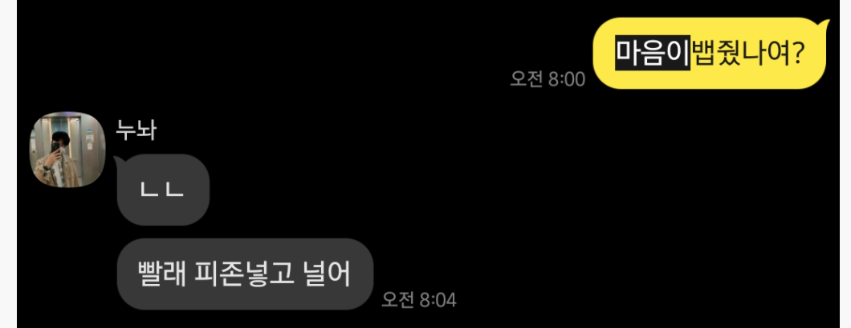
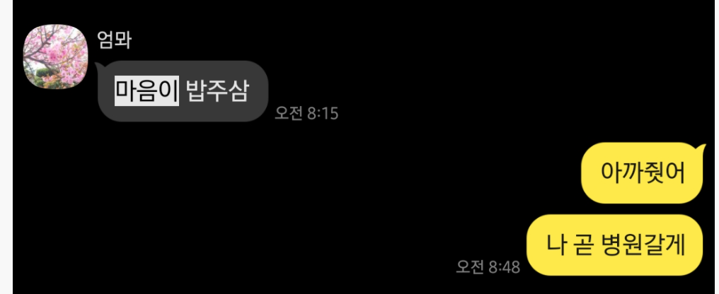
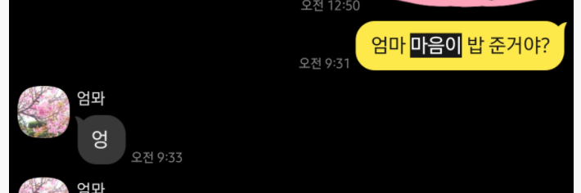
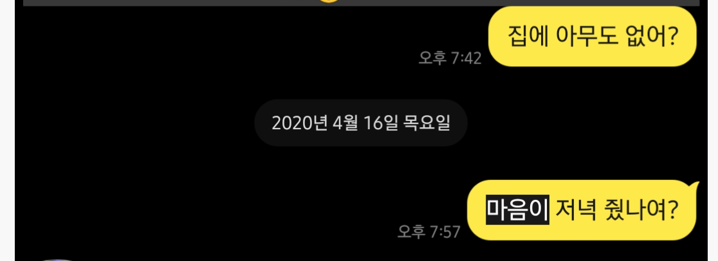
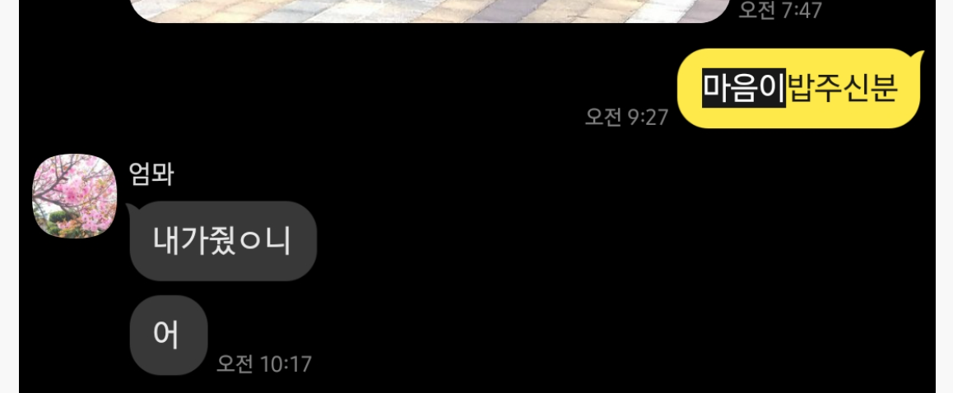
#1 누가밥? (기획)
Problem : 외출, 귀가 등 생활패턴이 가족 구성원마다 다른 경우 반려동물의 식사 여부를 알지 못해 그때 그때 물어봐야 함
How : 반려동물의 식사 여부를 앱을 통해 간단하게 공유함
Target : 자동 배식기가 없으며, 온종일 반려동물을 돌 볼 수 없는 가정

Slide 4




#2 기능 및 플로우차트
Feature
배식 알림
밥이나 간식을 주고 해당 버튼을 터치하여
기록하고 푸쉬 알림을 받음
* 배식 타임라인 기능
통계 및 순위
사용자 별 배식 통계를 조회하고 순위를 확인함
주간, 월간 뿐만 아니라 원하는 특정 날짜에 대한 정보를 얻음
앨범
반려동물과의 추억을 간직할 수 있도록
사진을 업로드하고 관리함
설정
푸쉬 알림 / 내 정보 / 반려동물 정보 / 가족 정보 / 그룹 삭제

Slide 5





#2 기능 및 플로우차트
Process
GROUP 생성
KEY 생성
DOG 생성
USER 생성
USER 추가
‘누가밥’ 어플 이용

Slide 6
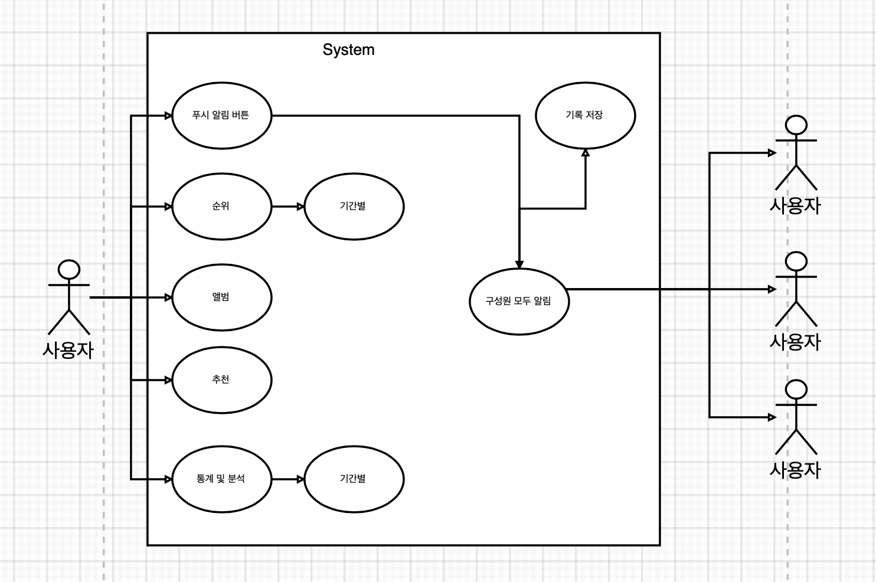
#2 기능 및 플로우차트
Usecase

Slide 7
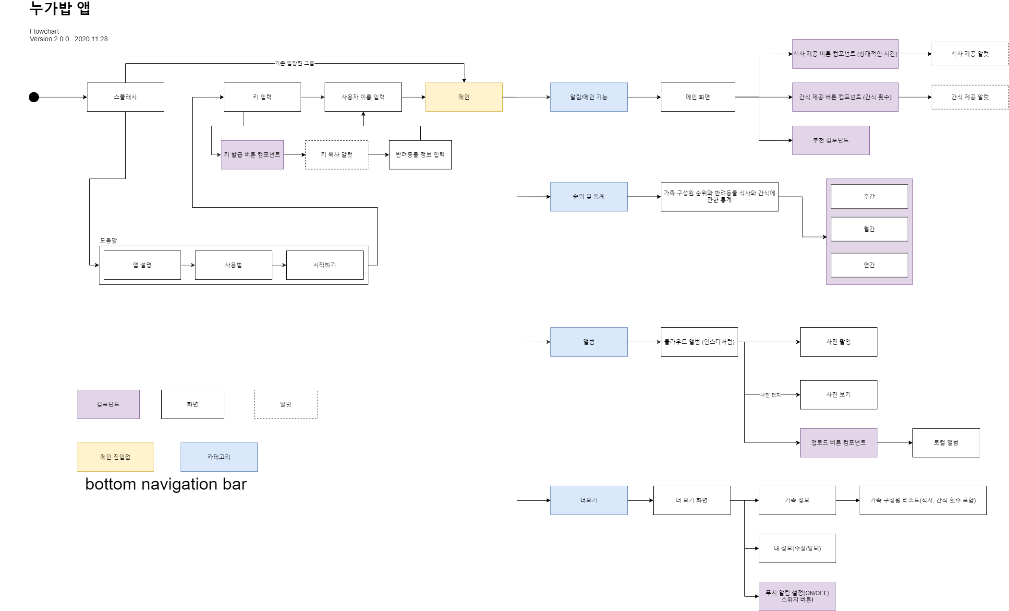
#2 기능 및 플로우차트
Flowchart

Slide 8


#3 디자인 시스템
Noto sans CJK KR Regular
Noto sans CJK KR Medium
Noto sans CJK KR Regular
Noto sans CJK KR Light
앱 로고
일러스트
서체

Slide 9













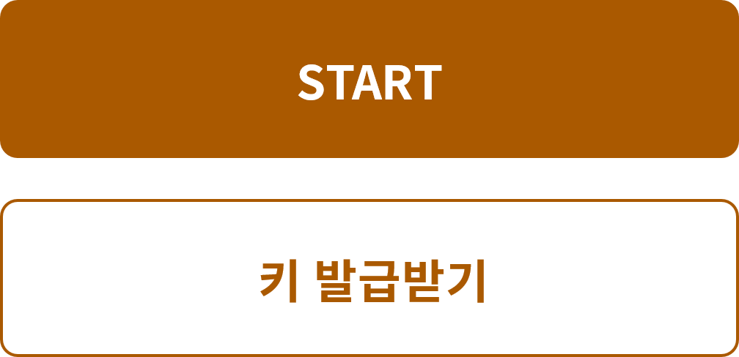
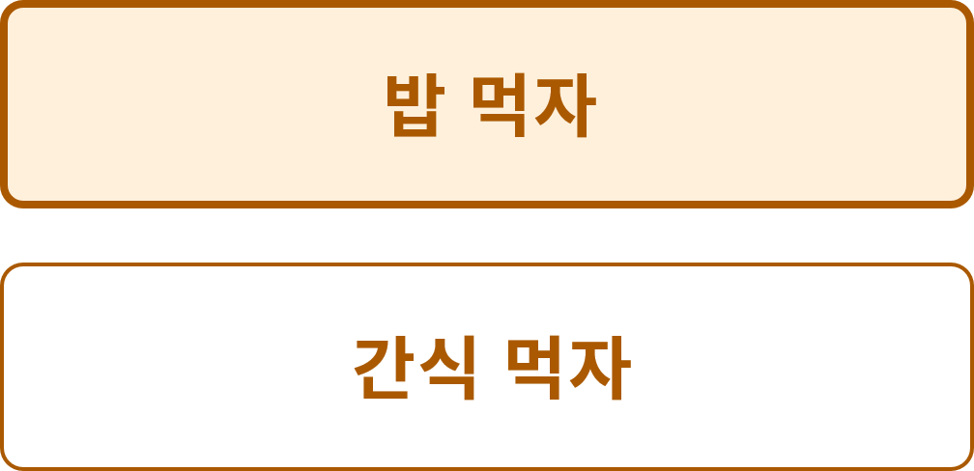

#3 디자인 시스템
Components
앱 로고
프로필 사진 수정
통계 1등
타임라인 아이콘
배식 시간 추가 및 삭제
푸쉬 알림
뒤로 가기 / 나가기 / 설정
휴지통
사진 추가
사진 체크
가족 정보 (박스)
버튼

Slide 10

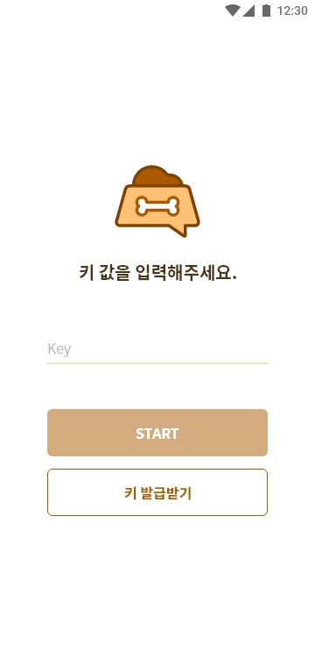
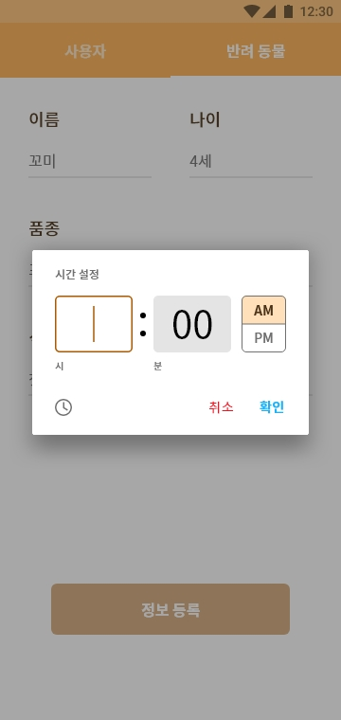
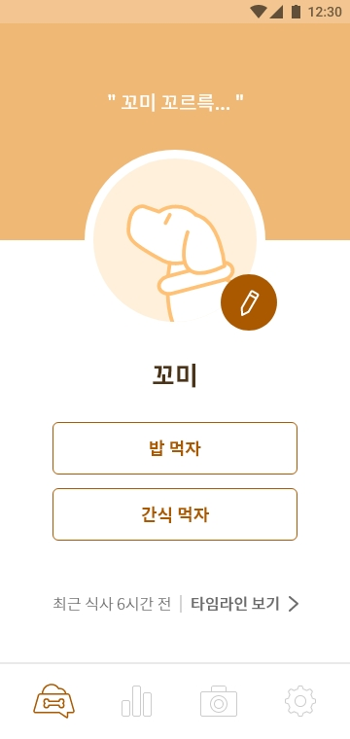
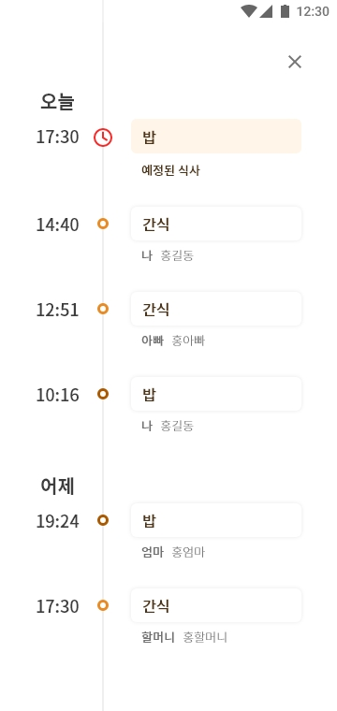
#3 디자인 시스템
View
스플래시
실행 / 키 입력
배식 시간 설정
메인화면 / 배식
배식 타임라인

Slide 11
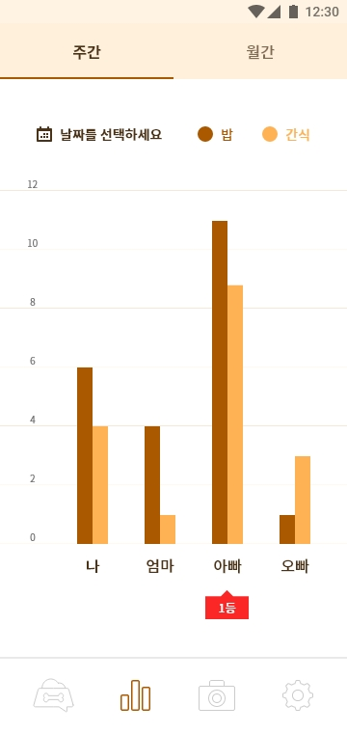
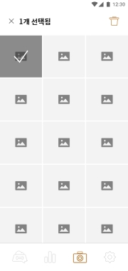
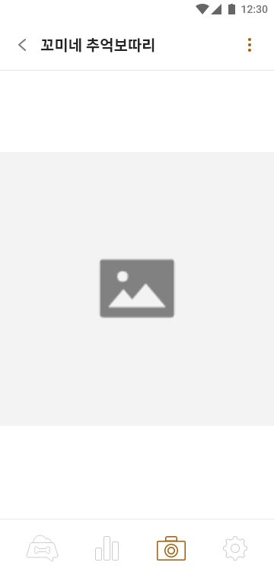
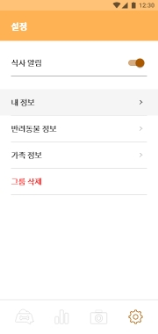
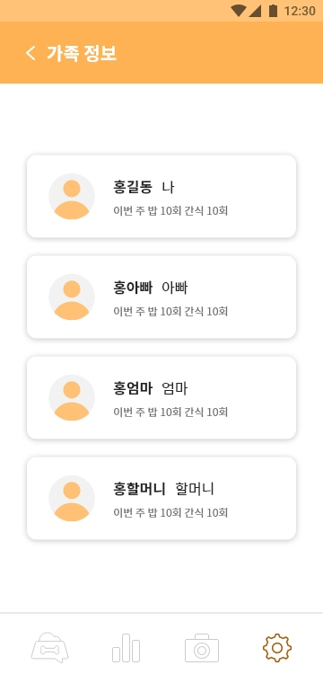
#3 디자인 시스템
View
통계
앨범 / 사진 선택
앨범 / 사진 focus
설정
설정 / 가족 정보

Slide 12









#4 서버 아키텍쳐
서비스 인프라
CLIENT
SERVER
Android
AWS EC2
AWS RDS
API Server
Database
Push Server
FIREBASE
FCM

Slide 13

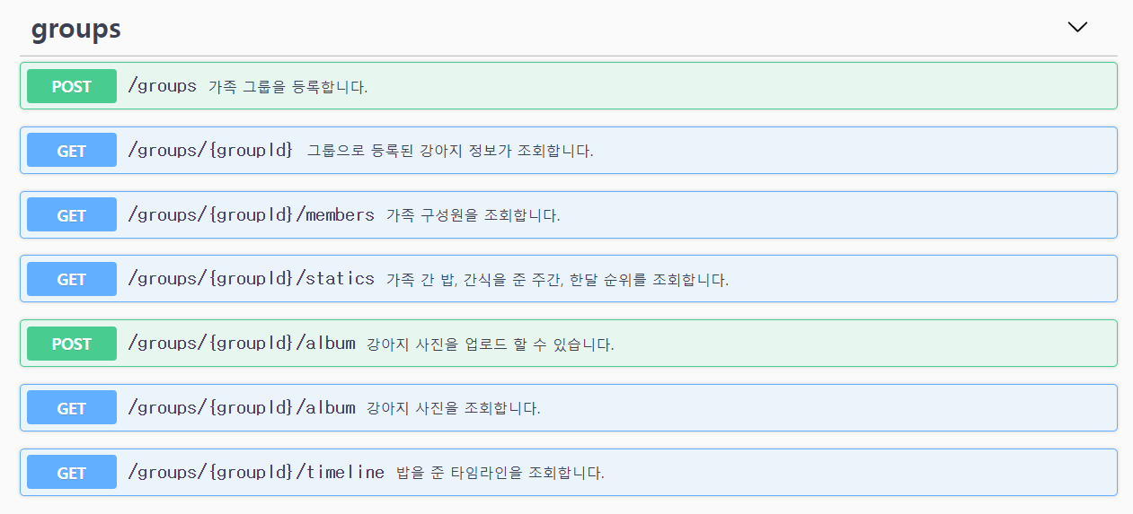
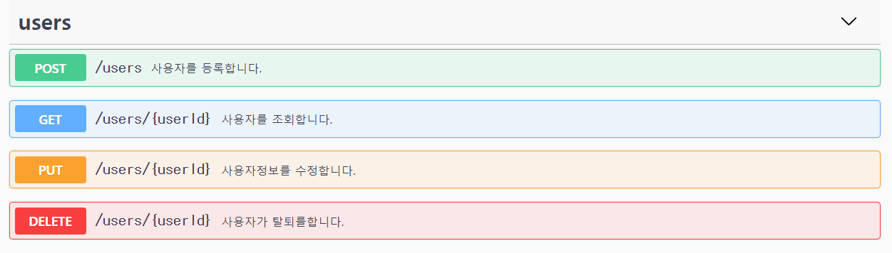
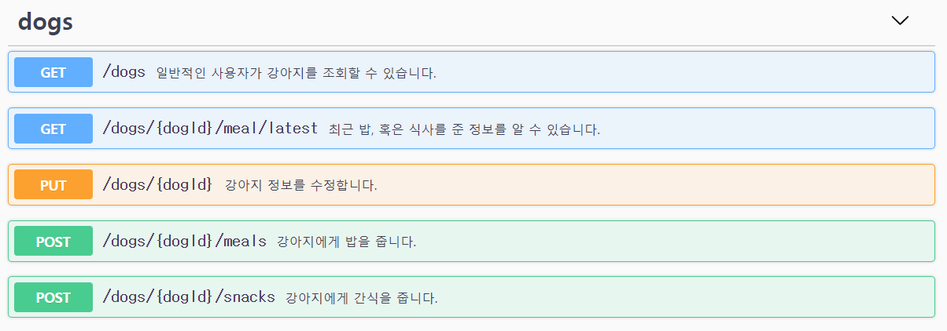
#4 서버 아키텍쳐
Backend REST API
Group API | POST | 그룹 생성
 | GET | 그룹 구성원 조회
 | GET | 그룹 구성원 통계
 | POST | 그룹 앨범 업로드
 | GET | 그룹 앨범 조회
 | GET | 타임라인
User API | POST | 내 정보 추가
 | GET | 내 정보 조회
 | PUT | 내 정보 수정
 | DELETE | 그룹에서 탈퇴
Dog API | GET | 반려견 정보 조회
 | GET | 식사, 간식 정보 조회
 | PUT | 반려견 정보 수정
 | POST | 식사 제공
 | POST | 간식 제공

Slide 14
앱 시연

Slide 15
Q & A

Slide 16
THANK YOU

